Slide 1

Hva er et plantevernmiddel?
Kapittel 2, Autorisasjonskurs plantevernmidler

Slide 2
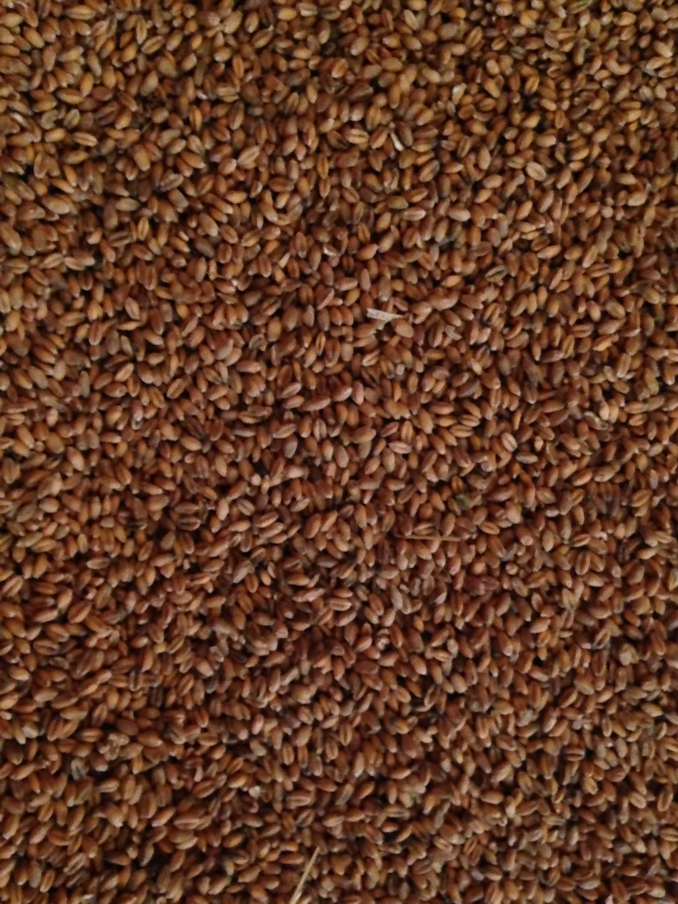
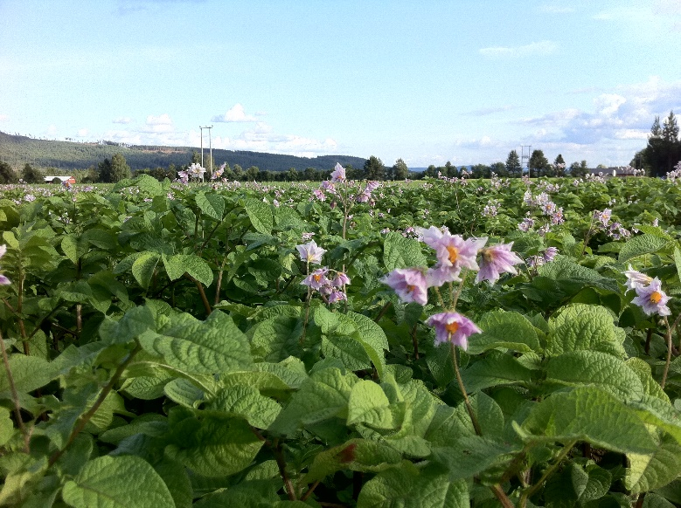
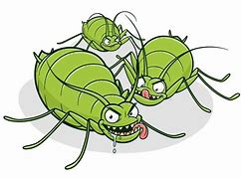
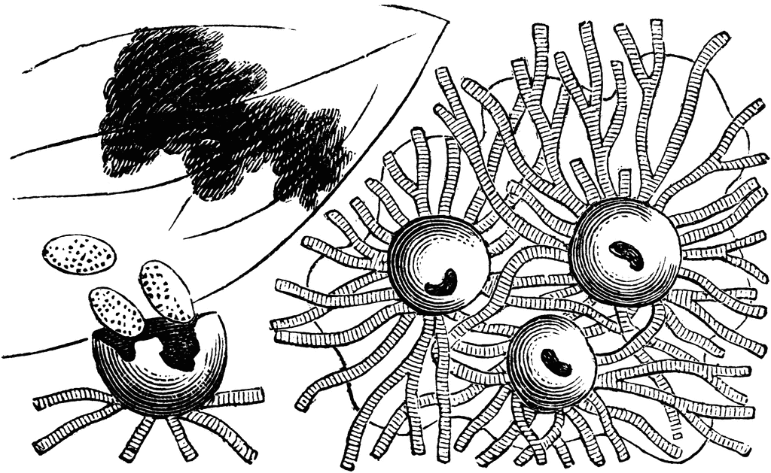
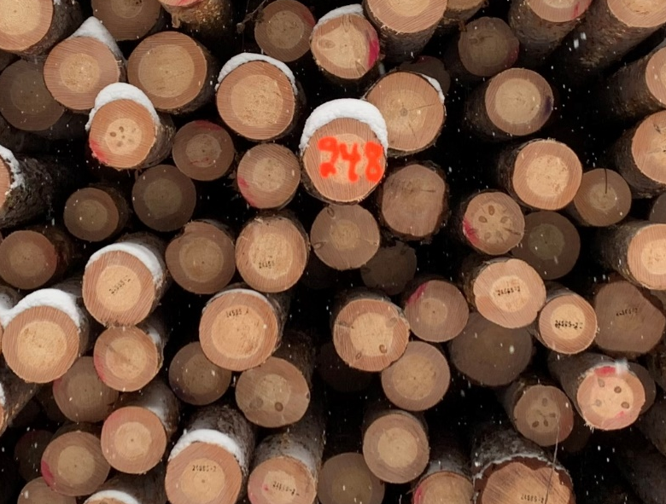
Definisjon plantevernmidler I
= stoffer, preparater eller organismer som:
verner kulturplanter mot eller bekjemper skadegjørere
på levende planter, plantedeler, såvarer og tømmer
  Skadegjørere er ugras, insekter, midd, nematoder, sopp, bakterier, virus
Illustrasjoner:
Three cartoon aphids stock vector. Illustration
of plant - 184216475 (dreamstime.com)
Fungus | ClipArt ETC (usf.edu)
= preparater/midler som brukes til:
  nedvisning av potetris og annen bladmasse
  vekstregulering
  bekjempelse av uønsket vegetasjon (utenfor dyrket mark)
  å forsterke eller bedre virkningen av et stoff (bl.a. klebemidler)
Alle foto: B. Glorvigen, NLR
Notes:
Definisjonen på plantevernmidler finnes det flere av:
Forskrift om plantevernmidler (10/02/2021). Her vises det til Forordninger i EU (1107/2009 av 21/10/2009), som i Kap. 1 (Alminnelige bestemmesler) bl.a. har Artikkel 2: virkeområder og Artikkel 3: definisjoner.
Art. 3: Definisjon på «skadelig organisme»:
- Alle arter, stammer eller biotyper fra
- dyreriket eller
- planteriket eller
Sykdomsframkallende stoffer som er skadelige for planter eller planteprodukter
Art. 2: Virkeområde
Denne forordning får anvendelse på produkter, i den form de leveres til brukeren, som består av eller inneholder aktive stoffer, beskyttende midler eller synergister, og som er beregnet på ett av følgende bruksområder:
Å verne planter eller planteprodukter mot alle skadelige organismer eller hindre virkningen av slike organismer, med mindre hovedformålet med produktene anses å være av hygienisk karakter snarere enn å verne planter eller planteprodukter,
Å påvirke planters livsprosesser, f.eks. ved å påvirke plantenes vekst, på annen måte enn som næringsstoff,
Å bevare planteprodukters holdbarhet, i den utstrekning slike stoffer eller produkter ikke omfattes av særlige fellesskapsbestemmelser om konserveringsmidler,
Å ødelegge uønskede planter eller plantedeler, bortsett fra alger, med mindre produktene brukes på jord eller i vann for å verne planter,
Å bremse eller forebygge uønsket vekst hos planter, bortsett fra alger, med mindre produktene brukes på jord eller i vann for å verne planter.
Disse produktene (som innehar egenskapene over) kalles «plantevernmidler».
I Matportalen 23/2/2010, sist endret 9/12/2019, https://www.matportalen.no/uonskedestoffer_i_mat/tema/plantevernmidler/plantevernmidler, finner vi denne definisjonen av et plantevernmiddel:
Vanligvis er det kjemiske forbindelser som brukes, men også biologiske metoder finnes til plantevernformål, som for eksempel bruk av nytteinsekter.
Som plantevernmidler regnes også de naturlige stoffene som kan brukes i økologisk landbruk, blant annet jernfosfat og fettsyresalter.
Plantevernmidler er en hjelp til å opprettholde høy kvalitet på produktene. Det har blitt anslått at omtrent 30 prosent av jordas avlinger ville gått tapt uten bruk av plantevernmidler.
Mattilsynet 5/11/2012, sist endret 1/7/2013:
https://www.mattilsynet.no/planter_og_dyrking/plantevernmidler/hva_er_et_plantevernmiddel.3182, står det:
Plantevernmidler brukes til å verne planter og såvare mot skadedyr, soppsykdommer og ugress.
Hovedgruppene av plantevernmidler er derfor skadedyrmidler, soppmidler og ugressmidler.
Det finnes også andre typer midler, f.eks. slike som kan regulere planteveksten.
Plantevernmidlene kan være kjemiske eller biologiske.
Et kjemisk plantevernmiddel inneholder ett eller flere virksomme stoffer mot skadegjørerne.
Det inneholder også stoffer som øker holdbarheten til middelet, bidrar til bedre virkning og gjør det lettere å bruke.
Biocider har mye til felles med en del av plantevernmidler, men omfattes av en annen godkjenningsordning som forvaltes av Miljødirektoratet. For definisjon av biocid, se Miljødirektoratet: Biocider

Slide 3
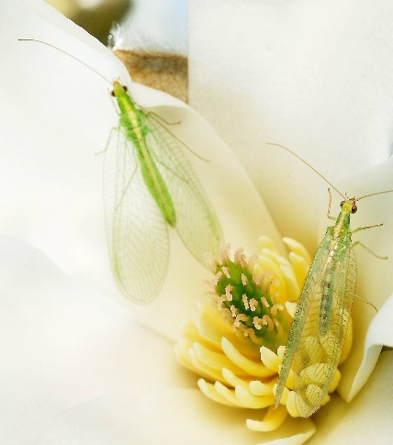
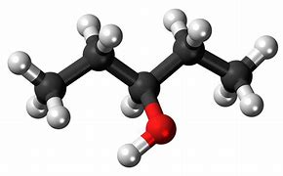
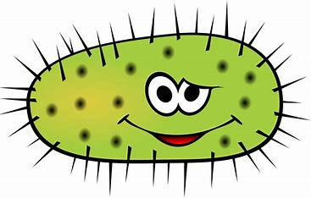
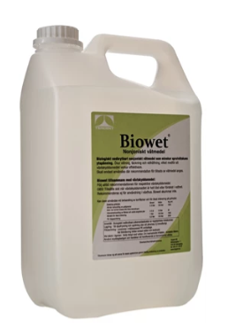
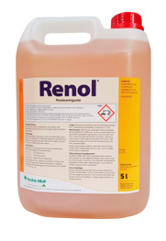
Definisjon plantevernmidler II
Består av:
Virksomt stoff = virker mot skadegjøreren
    kjemisk forbindelse (f.eks. azoksystrobin (Amistar))
    makroorganismer (f.eks. rovmidd, snylteveps)
    mikroorganismer (f.eks. nyttesopp, bakterier)
Foto: E. Fløistad, NIBIO
+
Tilsetningsstoff/formuleringsstoff
    forbedrer biologisk virkning, sikrer sprøyteresultatet
    klebemidler, spredemidler, emulgeringsstoff,
    eller oppløsningsmidler (f.eks. vann, oljer)
Illustrasjoner og bilder:
Molekyl: Pentanol Molekyl Kemi - Pixabay
Biowett og Renol: Felleskjøpet
Figur bakterie: Clipart-library.com
Notes:
Et plantevernmiddel består av virksomst stoff og tilsetningsstoff.
Noen ganger må produsenten blande selv, mens andre ganger kommer preparatet ferdig blandet.
Noen ganger kan formuleringsstoff også være skadelige, ha uheldige egenskaper

Slide 4
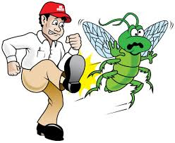
Preparater i Norge
Godkjente preparater (per 3/10/2023) | Virksomme stoffer (per 3/10/2023)
255 Godkjente kjemiske og mikrobiologiske preparater | 112 kjemiske stoffer og mikroorganismer
141 Godkjente nytteorganismer | 31 makroorganismer
Illustrasjon: Free Clip art
Les mer:
Statistikk - omsetning av plantevernmidler | Mattilsynet
Godkjenning av plantevernmidler | Mattilsynet
Notes:
Endring i antall godkjente preparater (per 3/10/2023):
Kjemiske og mikrobiologiske prep: same ant. 255.
Nytteorganismer prep: 141 (tidl. 140), antall makroorganismer 31 (tidl. 29)
Godkjente preparater og aktive/virksomme stoffer er inklusiv hobbypreparater (72 stk per 27.09.23).
I et par av tabellene over godkjente plantevernmidler står det et tall helt nederst i tabellen.
Dette gjelder for alle tabellene:
Godkjente kjemiske og mikrobiologiske preparater (mattilsynet.no)
Godkjente nytteorganismer (mattilsynet.no)
Preparater som kan tillates brukt i økologisk landbruk (mattilsynet.no)
Preparater og etiketter som er i en avviklingsperiode (mattilsynet.no)
Generelle dispensasjoner (mattilsynet.no)
Preparater og etiketter som ikke lengre er godkjent (mattilsynet.no)
Godkjente hobbypreparater (mattilsynet.no)
Minor use-utvidelser<br />(utvidelse for bruksområde av mindre betydning) (mattilsynet.no)
Preparater på off-label (mattilsynet.no)
NLR har spurt Mattilsynet om de ikke også kan foreta samme telling for virksomme stoffer og arter av makroorganismer.
Les: Kunnskapsnotat om yrkesmessig eksponering for plantevernmidler.pdf (stolav.no) fra St.Olav.

Slide 5
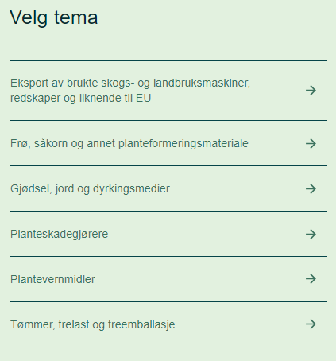
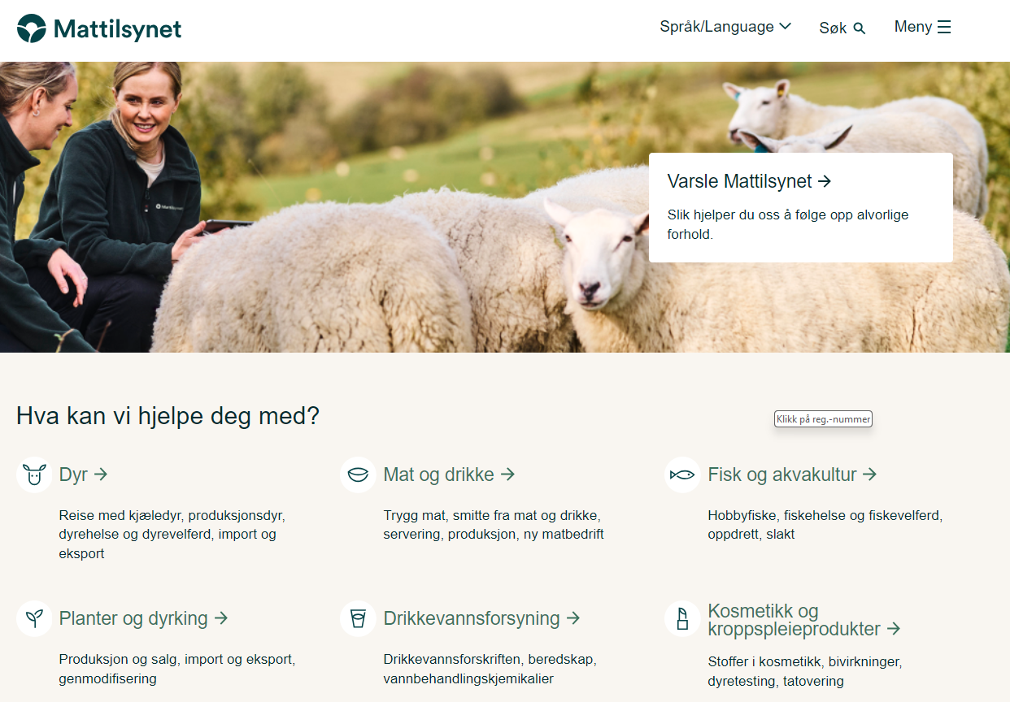
Hvor finner jeg informasjon om plantevernmidler?
Mattilsynet har oppdaterte lister: www.mattilsynet.no

Slide 6
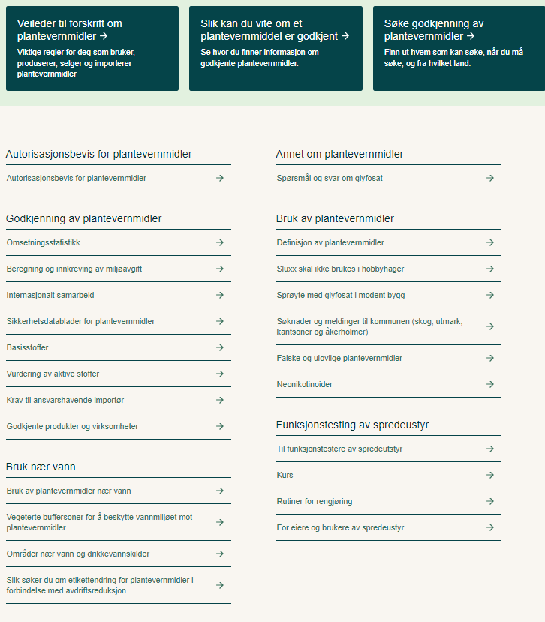
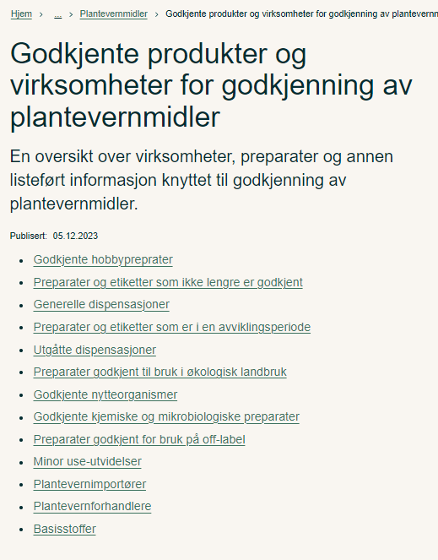
Hvor finner jeg informasjon om plantevernmidler?
Skjermdump fra www.mattilsynet.no
Notes:
Her finner du også informasjon om:
hvilke preparater som er på dispensasjon
oversikt over basisstoffer
preparater som er på lista over minor-use-godkjenninger
mm.

Slide 7

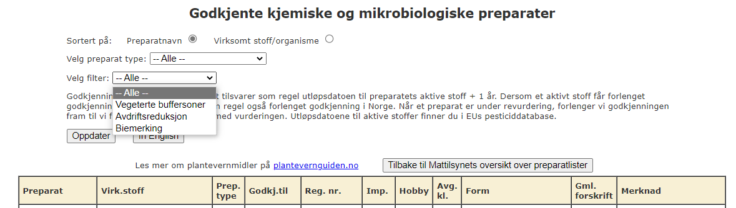
Hvor finner jeg informasjon om plantevernmidler?
Les alltid etiketten før bruk!
Godkjente kjemiske og mikrobiologiske preparater (mattilsynet.no):
  Velg preparatnavn eller virksomt stoff/organisme
  Velg type middel (beisemiddel, soppmiddel, osv.)
  Velg filter (vegetert buffersone, avdriftsreduksjon, biemerking):
Illustrasjon: Free Clip art
Skjermdump fra www.mattilsynet.no

Slide 8
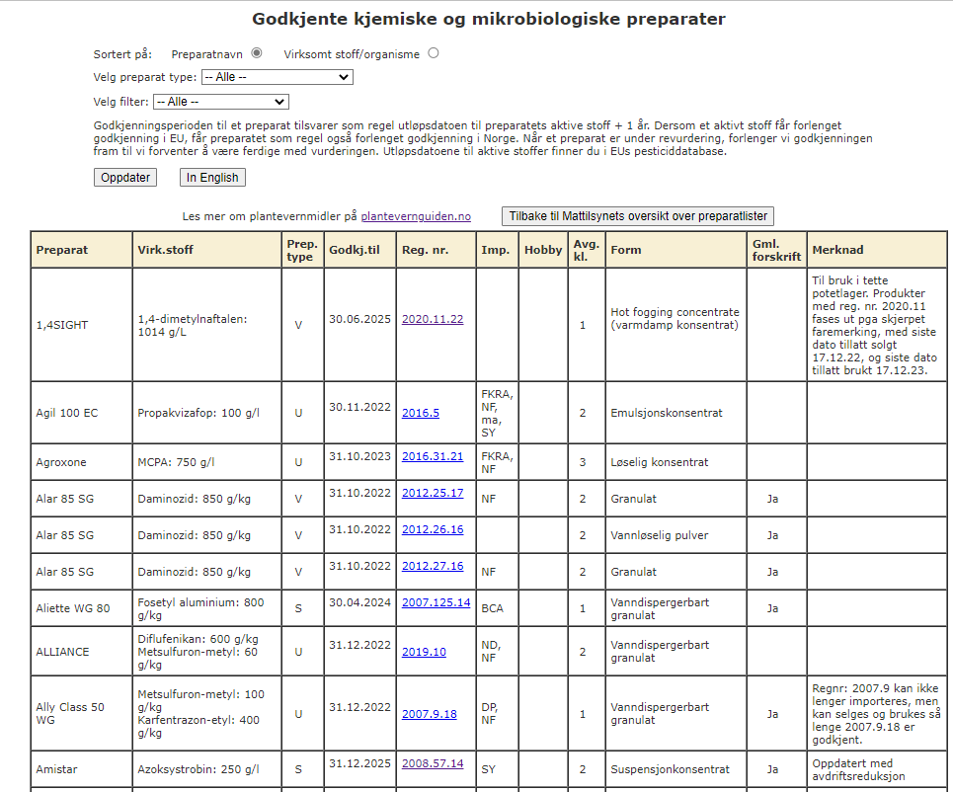
Klikk på reg.-nummer
Skjermdump fra www.mattilsynet.no
Notes:
Legg også merke til at det ligger en del informasjon i kolonnen med merknader.

Slide 9
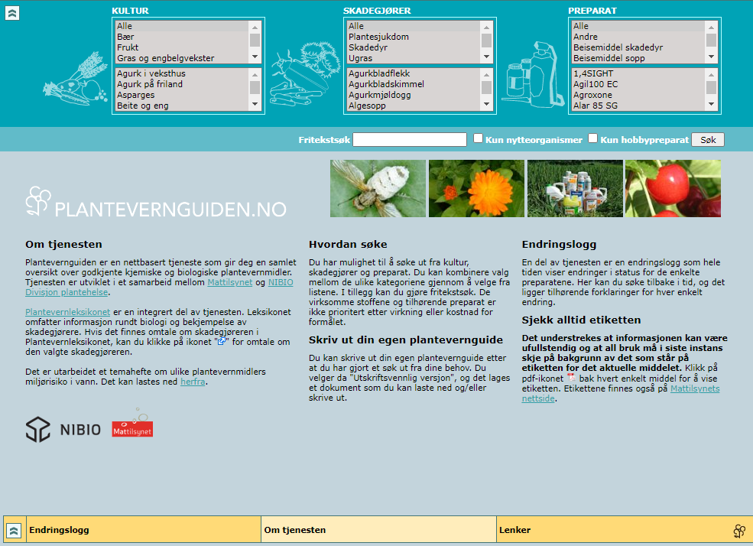
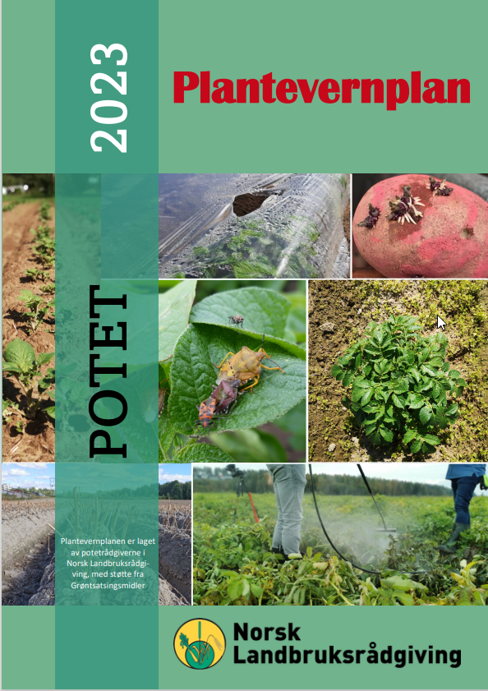
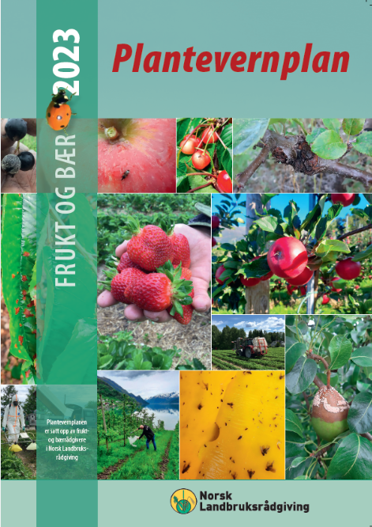
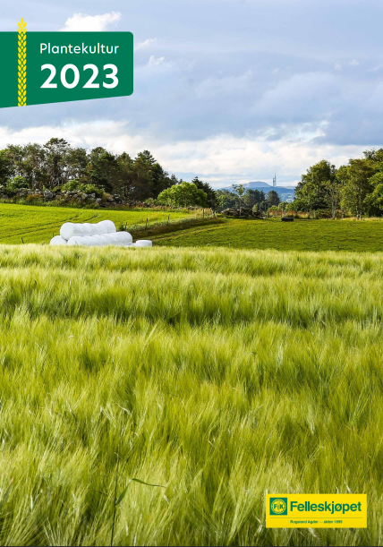
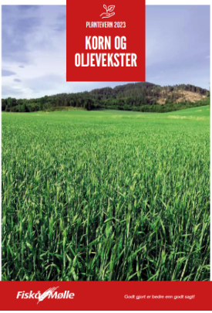
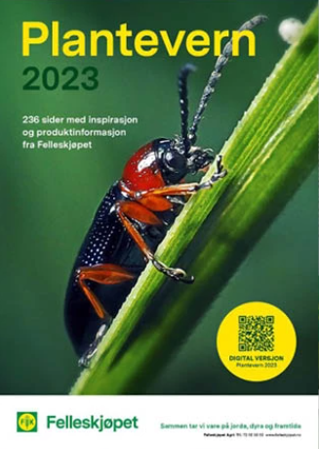
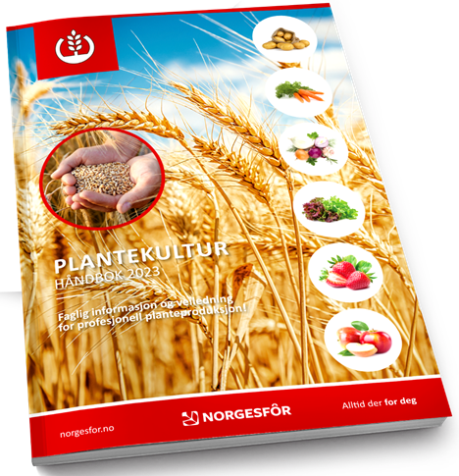
Andre kilder til informasjon om plantevernmidler
Plantevernguiden.no (NIBIO & Mattilsynet)
Noen plantevernplaner fra NLR (for medlemmer)
Foto: NLR
Plantevernkataloger fra firmaer
Skjermdump fra www.plantevernguiden.no
Les alltid etiketten før bruk!
Foto: Felleskjøpet, Fiskå Mølle og Norgesfôr
Notes:
Plantevernguiden er en nettbasert tjeneste som gir deg en samlet oversikt over godkjente kjemiske og biologiske plantevernmidler. Tjenesten er utviklet i et samarbeid mellom Mattilsynet og NIBIO Divisjon plantehelse.

Slide 10
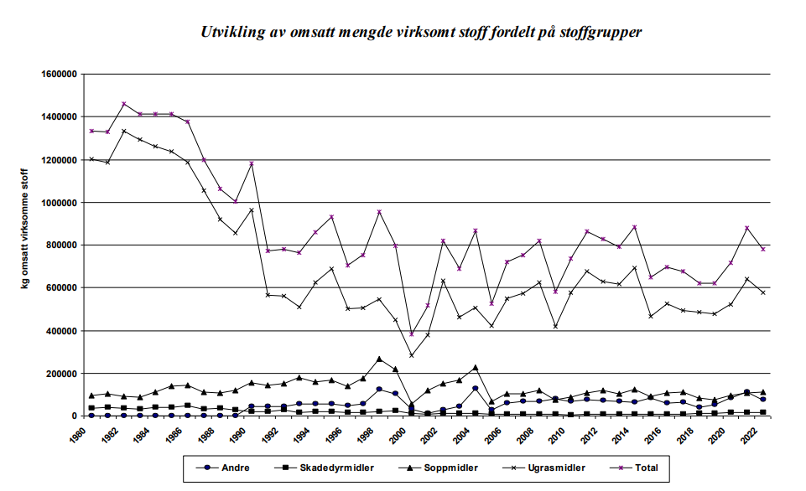

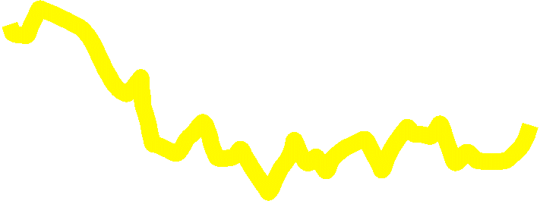


Omsetning av plantevernmidler 1980-2022
Kilde: Omsetningsstatistikk for plantevernmidler 2017-2022 (mattilsynet.no)
Notes:
«Toppårene» 1999: Innføring av plantevernavgifter fra 2000, og 2005: ny økning av avgifter i 2006.

Slide 11
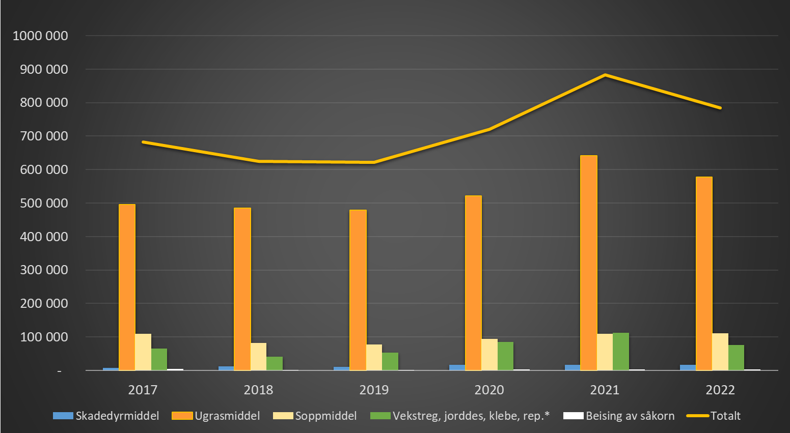
Omsatt mengde plantevernmidler i kg/år 2017-2022
* Vekstregulerende midler, jorddesinfeksjon, klebemidler og repellerende midler
Kilde: Omsetningsstatistikk for plantevernmidler 2017-2022 (mattilsynet.no)
Notes:
Omsetningsstatistikk for plantevernmidler 2017-2021 (mattilsynet.no).
Figuren viser omsatt mengde av virksomme stoffer. Total mengde øker, og det er særlig ugrasmidlene som øker.
I omsetningsstatistikken utgjør økt glyfosatmengde (Roundup) mye av forskjellen. Denne økningen har en klar sammenheng med mindre pløying og økt bruk av direktesåing.
En ser også at bruken av eddiksyre og pelargonsyre øker. Dette er preparater med høy dose/daa.

Slide 12
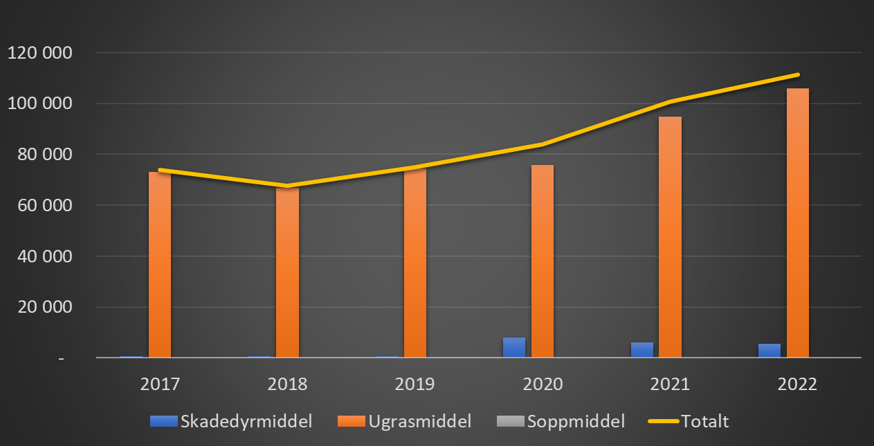
Omsatt mengde hobbypreparater i kg/år 2017-2022
Kilde: Omsetningsstatistikk for plantevernmidler 2018-2022 (mattilsynet.no)
Notes:
Omsetningsstatistikk for plantevernmidler 2017-2021 (mattilsynet.no).

Slide 13
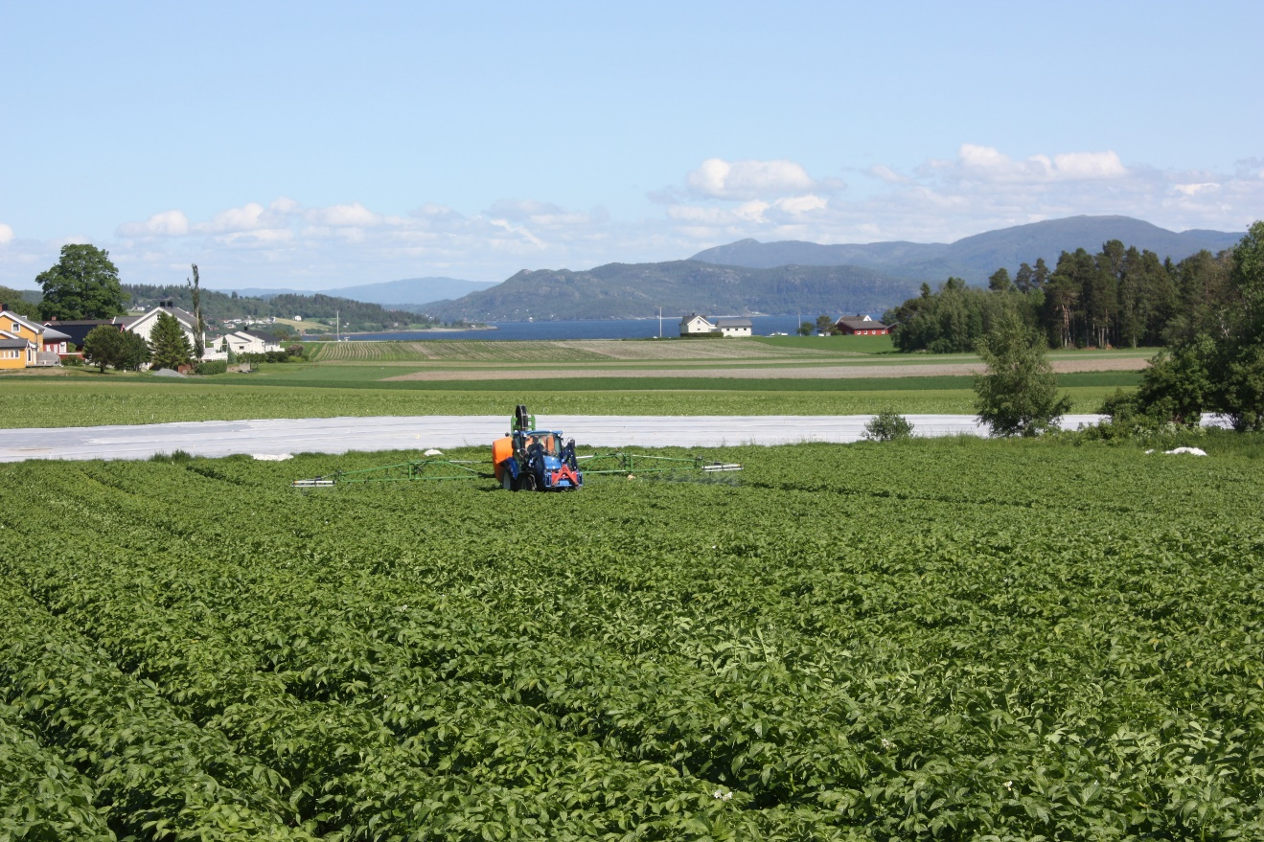
Inndeling av kjemiske plantevernmidler
Plantevernmidler kan deles inn etter:
Skadegjørergruppe
(som midlene virker mot)
Opptak- og transportmåte i planta
Kjemisk struktur og biokjemisk virkemåte
Formulering
Avgiftsklasse
Foto: B. Glorvigen, NLR

Slide 14
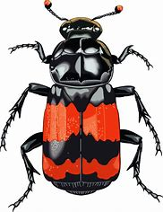
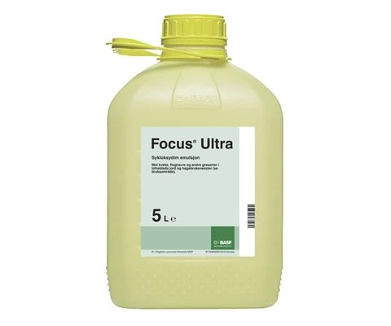
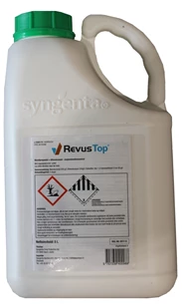
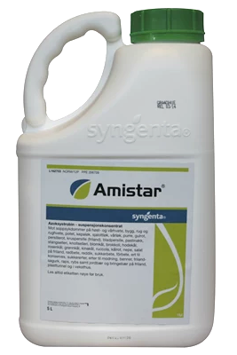
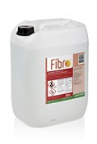
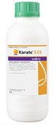
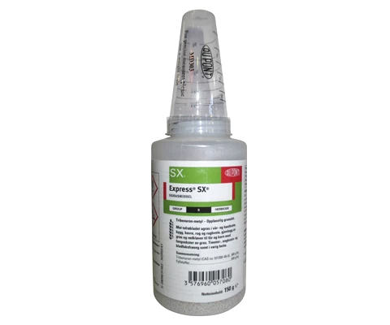


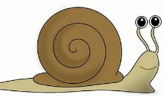
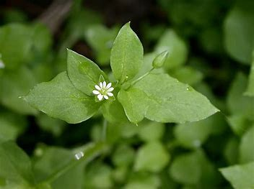
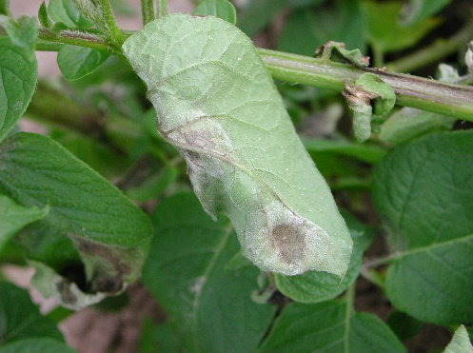
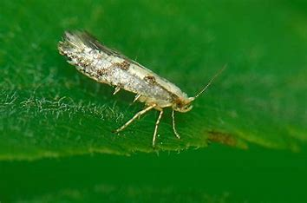
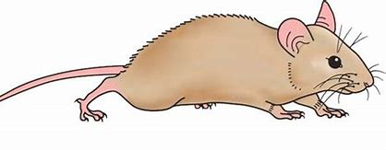
1. Inndeling etter skadegjørere (middelgruppe i parentes)
Ugrasmiddel (herbicid)
Soppmiddel (fungicid)
Skadedyrmiddel
Insekter (insecticid)
Nematoder (nematicid)
Midder (acaricid)
Snegler (molluscicid)
Smågnagere (rodenticid)
Foto: Felleskjøpet
Illustrasjoner: Free Clip art
Foto: E. Fløistad, NIBIO
Foto: B. Glorvigen, NLR
Foto: S. Kobro, NIBIO
Vassarve
Tørråte
Rognebærmøll

Slide 15
2. Inndeling etter opptak og transport
Middelgruppe | Virkemåte | Transportmåte | Virkning
Soppmidler | Systemisk | Følger vannstrømmen | Forebyggende (preventiv) og kurativ
 | Kontaktvirkende | Som overflatebelegg | Forebyggende
 | Translaminær | Trenger gjennom bladet | Forebyggende
Skadedyrmidler | Systemisk | Følger vannstrømmen | Mot sugende skadedyr
 | Kontaktvirkende | På bladoverflate | Som magegift
 | Med dybdevirkning | Trenger inn i planten utenom ledningsvevet | Mot bl.a. minerende insekter
Vekstregulerende midler | Systemisk | Følger vannstrømmen | Til bl.a. stråforkorting
Nedvisningsmidler | Kontaktvirkende | På bladoverflate | Til bl.a. nedvisning frøeng og potetris
Sprede- og klebemidler | Kontaktvirkende | På bladoverflate | Øker biologiske virkning av preparatene, ved at midlenes evne til å feste seg og fordele seg i plantene øker

Slide 16
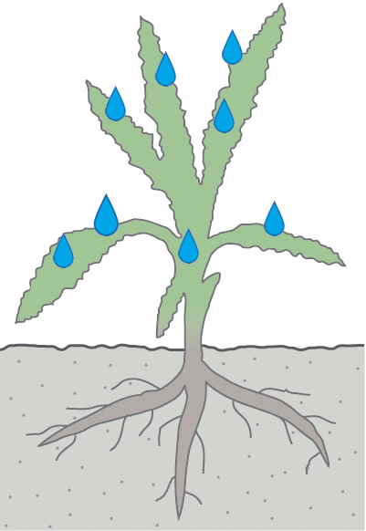
2. Inndeling etter opptak
og transport
Kontaktvirkende midler
Virker der hvor midlet treffer
Illustrasjon: Bjørn Nordheim
Notes:
Kontaktvirkende preparater virker der det treffer på planta.
Klebe-/spredemidler vil øke preparatets kontaktflate, og vil gjøre at preparatet bedre fester seg til planta.

Slide 17
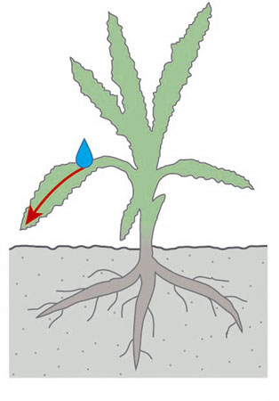
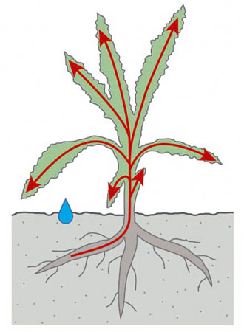
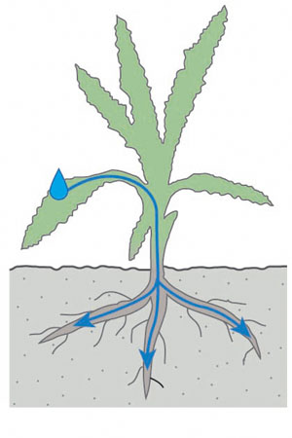
2. Inndeling etter opptak og transport
Systemiske midlers transport i planta
Transpirasjon
Transpirasjon
Illustrasjon: Bjørn Nordheim
Bladvirkende middel
via vannstrømmen
Jordvirkende middel
via vannstrømmen
Bladvirkende middel
via assimilatstrømmen
Notes:
Systemiske midler blir transportert i planta.
Enten er det transpirasjonen som driver stofftransporten, og preparatet følger vannstrømmen:
fra treffpunktet og ut i bladene (bladvirkende middel), eller
fra plantedeler (spirende frø, røtter) i jorda (jordvirkende middel) og oppover i planta.
Transpirasjon = fordamping fra planter.
Det kan også være at preparatet følger assimilatstrømmen*, og blir transportert nedover i planta (til røtter, utløpere, lagringsorganer mm.) gjennom silvevet.
* Assimilater er produkter dannet i fotosyntesen, første rekke karbohydrater som stivelse og sukrose.

Slide 18
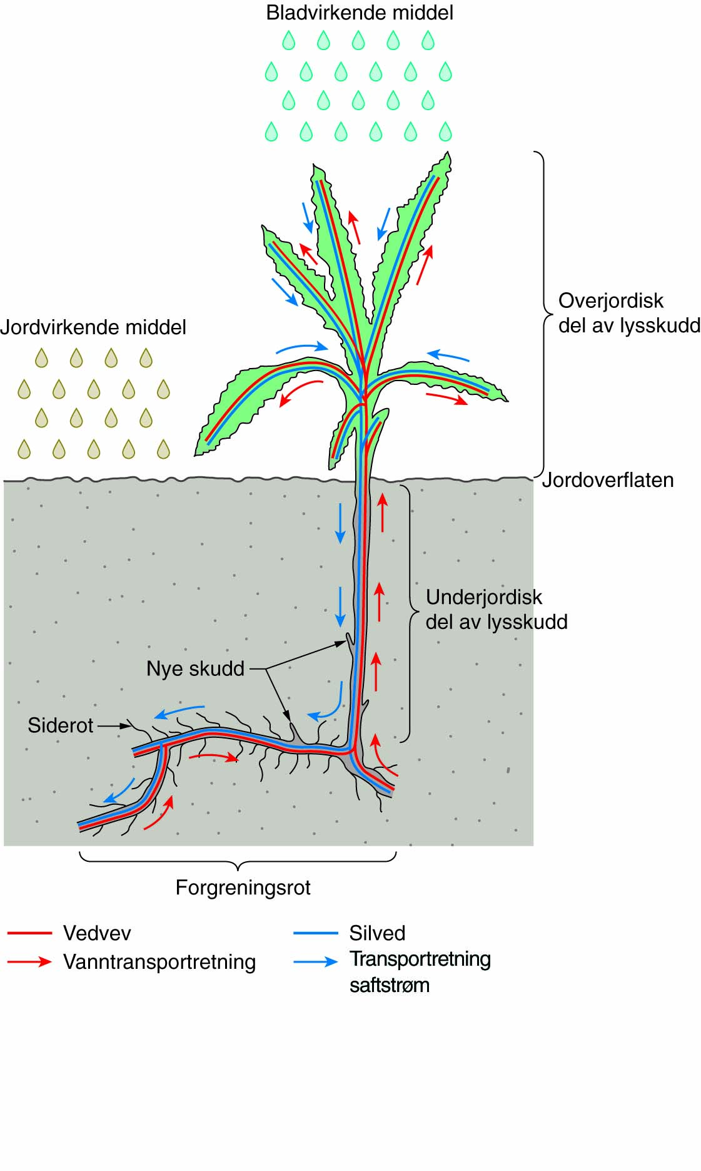
2. Inndeling etter opptak og transport i planter
Eksempler på bladvirkende, systemiske midler:
Roundup
MCPA
Eksempler på
jordvirkende midler:
Gallery
Fenix
Spirende frø
Illustrasjon: Bjørn Nordheim
Notes:
Jordvirkende midler blir tilført jorda. De kan virke på:
Spirende frø: når frøene spirer vokser spirene «inn i» plantevernmidlet, og spirene dør.
Røtter og nye skudd (rotskudd), som tar opp preparatet og transporterer preparatet til resten av planta, gjennom vedvevet.
Gallery (isoksaben) er systemisk, mens Fenix (aklonifen) er et jordvirkende kontaktmiddel og virker på spirer og nye røtter som vokser der preparatet er i jorda.
Silvev transporterer fra overjordiske deler av planta og ned i røttene (silvev – Store norske leksikon (snl.no).
Vedvevet sørger for transport oppover i planta: vedvev – Store norske leksikon (snl.no).

Slide 19
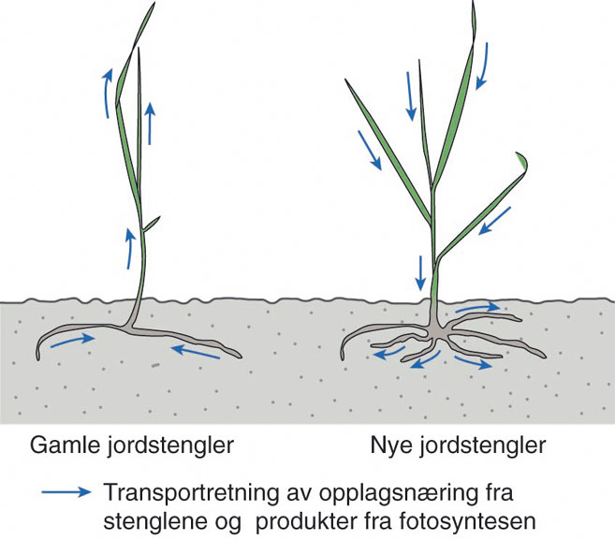
2. Inndeling etter opptak og transport
Transportretning i ulike utviklingsstadium
2-3 blad
4-5 blad = sprøytestadium
Kveke
Illustrasjon: Bjørn Nordheim
Notes:
Fram til kveka har 3 blad bruker den energien fra gamle jordstengler (fra året før) til å vokse og danne nye blad. Det er først når kvekeplanta har 4-5 blad at planta produserer (fotosyntesen) nok energi til at produkter fra fotosyntesen (assimilater) blir transportert ned til rotsonen for å danne nye jordstengler.
Derfor er behandlingstidspunktet «kveka har 3-4 blad» veldig viktig. Da er planta på sitt svakeste, og den har ikke rukket å danne nye rotskudd enda.

Slide 20
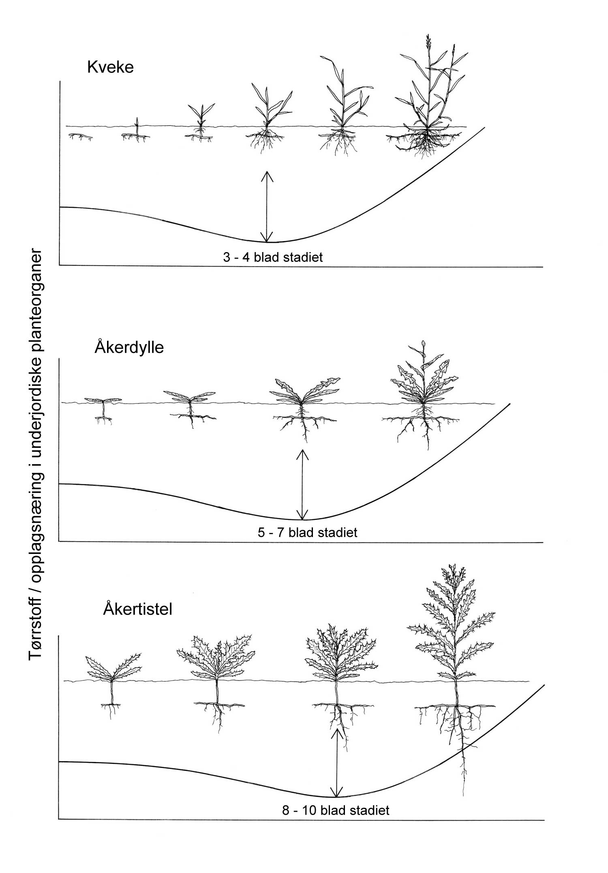
2. Inndeling etter opptak og transport
Optimal tid for behandling
Flerårige ugras spirer ujevnt
Beste tidspunkt for behandling av ei plante er derfor sjelden med beste tidspunkt for behandling av hele åkeren.
Tørrstoffminimum = svake planter
Illustrasjon: Hermod Karlsen
Notes:
Figurtekst fra boka til Lars Olav Brandsæter: Plantevern i økologisk landbruk - Bind 1 - Bakgrunn, biologi og tiltak (plantevernleksikonet.no), figur 2.21 Kompensasjonspunkt, dvs. minimum av næring-/tørrstoff i underjordiske planteorganer, for kveke (øverst), åkerdylle (i midten) og åkertistel (nederst). For kveke er dette punktet på 3-4-bladstadiet og for åkerdylle 5-7-bladstadiet. En enkelt åkertistel plante har sitt kompensasjonspunkt om lag på samme utviklingstrinn som åkerdylle (5-7-bladstadiet), men fordi skuddene til åkertistel kommer opp til ulike tider er det vanlig å angi kompensajsonspunktet for et slags «tyngdepunkt» av bestandet av denne arten. Dette har blitt bestemt til å være når 25 % av åkertistelplantene er på 8-10 bladstadiet, dvs. når de største tistelplantene er 15 - 20 cm høye. Disse tre artene er mest følsomme for mekaniske tiltak, for eksempel jordarbeiding eller nedkutting, når de er ved kompensasjonspunktet. Tegning: Hermod Karlsen.

Slide 21
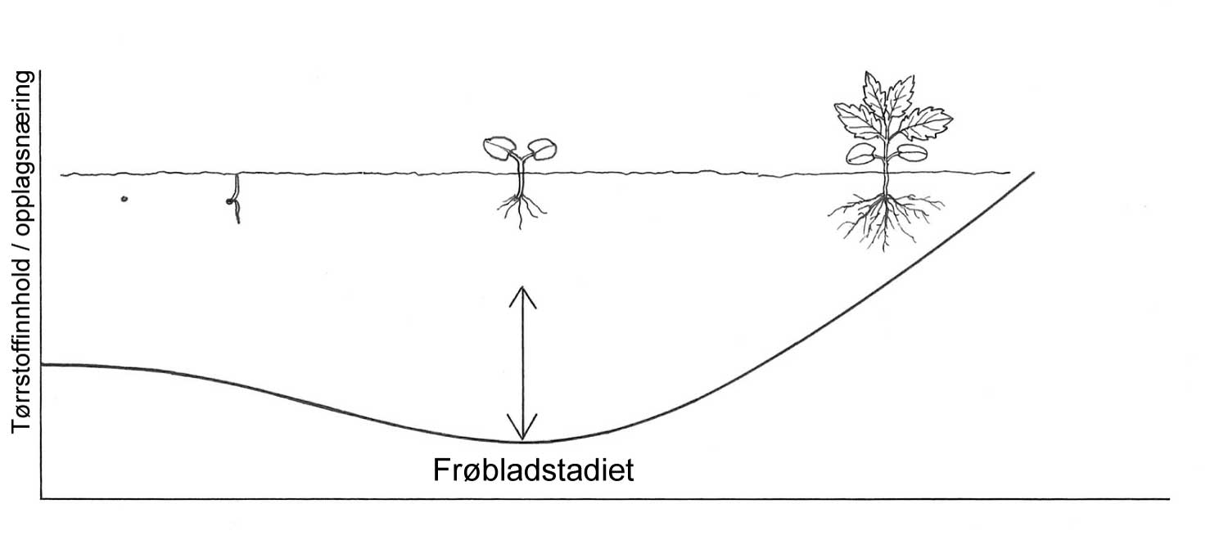
2. Inndeling etter opptak og transport
Kompensasjonspunkt, spirt frø
Illustrasjon: Hermod Karlsen
Notes:
http://www.agropub.no/asset/3194/1/3194_1.pdf
Kompensasjonspunkt
Når nye planter utvikler seg fra frø, tappes frøet for næring. Summen av næring i frø og plante reduseres også inntil et bestemt stadium. Deretter vil næringsinnholdet øke. Dette stadiet, kompensasjonspunktet, inntreffer omkring frøbladstadiet (se figuren på plansja).
Plantene er da svært følsomme for forstyrrelser, for eksempel jordarbeiding.
Et frø kan spire bare en gang.

Slide 22
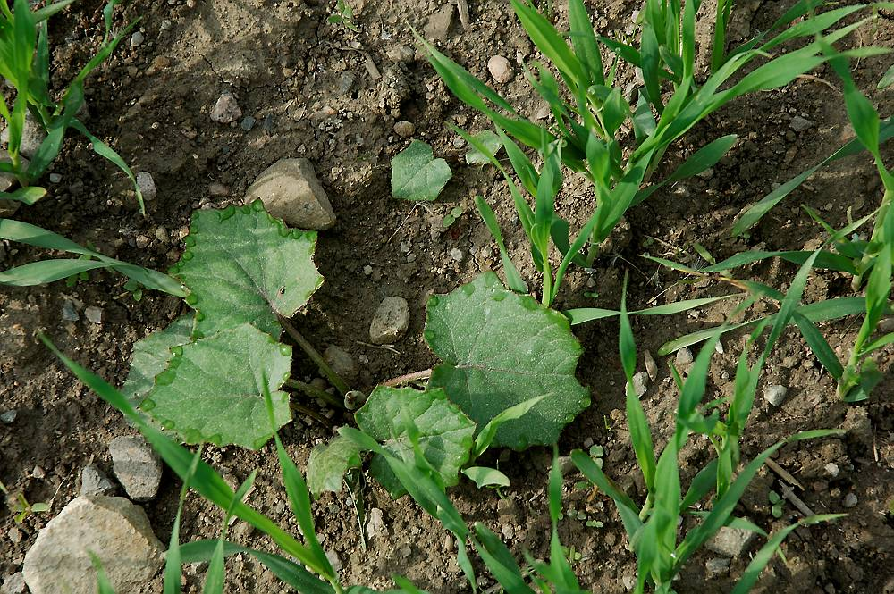
2. Inndeling etter opptak og transport
Kompensasjonspunkt, flerårige arter
Art | Kompensasjonspunkt
Kveke | 3-4 blad
Åkertistel | 4-8 godt utvikla blad (8-10 blad), ofte ved første blomst i bestanden
Åkerdylle | 5-7 blad
Hestehov | 3-5 blad, eller blad er ca 10 cm i diameter
Høymole (1-2 år) | Stor rosett
Høymole (> 2 år) | Stengelstrekking
Foto: Erling Fløistad, NIBIO
Notes:
Kompensasjonspunkt
Alt rotugras har et punkt der næringsreservene i rota er på et minimum og fotosyntesen ennå ikke klarer å lagre mer næring enn planten bruker til vekst. Dette punktet kalles kompensasjonspunktet. På dette vekstpunktet er planta svakest for mekaniske påkjenninger, og en bør derfor prøve forstyrre plantene mest mulig på dette tidspunktet. Kompensasjonspunktet er sterkt knyttet til bladmasse, og en kan derfor telle seg fram til det. Sjølv om døma først og fremst er utfordringar i kornproduksjonen, er kompensasjonspunktet god teori for ugras også i andre vekstar.
Kveke (Elymus repens) 3-4 godt utvikla blader
Åkertistel (Cirsium arvense) 8-10 godt utvikla blader på de største plantene (her faller dette ofte sammen med at første ”puljen” av
planter i bestandet utvikler blomsterknopp)
Åkerdylle (Sonchus arvensis) 5-7 godt utvikla blader. Går i dvale om hausten, så bekjempast om vår. Grunnare rotsystem og enklare å tyne enn tistel.
Hestehov (Tusilago farfara) De største bladene er ca 4-10 cm i diameter
Kornproduksjon: Hvor stor del av avlingen som hver åkertistelplante tar, avhenger av flere forhold, men som en «tommelfingerregel» er kanskje ikke 1-2 % avlingsnedgang per plante per m² så langt fra sannheten http://www.agropub.no/index.gan?id=8835&subid=0
Rotlausveka | NLR Rogaland

Slide 23


2. Inndeling etter opptak og transport
Bladvirkende midler |  | Blad- og jordvirkende midler | Jordvirkende midler
Kontaktvirkende | Systemiske |  |  | Kontaktvirkende (på spirende frø) | Kontaktvirkende (på spirende frø)
------------------------------------------------- Eksempler (ugrasmidler) --------------------------------------------------------- | Eksempler (ugrasmidler)
Bentazon Basagran SG | glyfosat Roundup Flex | metamitron Goltix | isoksaben Gallery | aklonifen Fenix
Svimiddel (eddiksyre eller pelargonsyre) | metribuzin Sencor
 | sykloksydim Focus Ultra
 | MCPA
Illustrasjoner: Bjørn Nordheim

Slide 24

2. Inndeling etter opptak og transport
Selektivitet
Foto: H. Sjursen, NIBIO
Bruk av ulike preparater i ei blanding av bygg og kålrot
Notes:
Selektivitet = et selektivt plantevernmiddel virker mot enkeltskadegjørere.
Figuren viser ulike selektive plantevernmidler sprøytet på testplantene bygg og kålrot.
F.eks. er Focus Ultra et ugrasmiddel som virker mot kveke og andre grasarter, mens andre ugrasarter blir forskånet. Motsatt gjelder for MCPA (tar tofrøblada ugrasarter men ikke grasarter).
Selektive skadedyrmidler virker f.eks. mot skadeinsektene, men skåner nyttedyr (som f.eks. bier).
Setoksydim (Nabu-S) er ikke lenger godkjent.

Slide 25



3. Inndeling etter kjemisk struktur eksempler
Sulfonylureapreparater
Strobiluriner
Express SX mot frøugras i korn, rødkløver og gras
Titus mot ugras i potet og fôrmais
Amistar mot ulike sopper i flere kornarter, potet, grønnsaker og bær
Signum mot ulike sopper i grønnsaker, frukt og bær
Rimsulfuron (Titus)
Tribenuron-metyl (Express SX)
Azoksystrobin (Aminstar)
Pyraklostrobin (Signum)
Felles virkemåte: Hemmer enzym ALS i aminosyresyntesen, som til slutt hemmer dannelse av DNA. Begge er systemiske.
Felles virkemåte: systemisk virkende sopp-midler som blokkerer elektrontransporten i de energiproduserende mitokondriene i cellene, slik at soppen ikke kan vokse
Notes:
Mer info:
Se vedlegg side 121 i grunnboka

Slide 26
3. Inndeling etter kjemisk struktur
Eksempler på plantevernmidler i samme kjemiske gruppe
Mål: Unngå resistens
Sulfonylureapreparater (ugras)
  Atlantis OD
  Express SX
  Gratil
  Harmony 50 SX
  Hussar Plus OD
  Mustang Forte
  Titus m.fl.
  Resistensrisiko for flere av preparatene. Det er utviklet resistens mot flere ugras, også i Norge.
Strobiluriner (sopp)
  Amistar
  Cabrio Duo
  Comet Pro
  Delaro
  Pictor Active
  Signum
  Unngå ensidig bruk. Høy risiko for resistens.
Pytretroider (insekter)
  Decis Mega EW
  Evure Neo
  Karate 5 CS
  Mavrik
  Raptol
  Ensidig bruk av pyretroider kan gi resistens og redusert effekt.

Slide 27
Hva er plantevernmiddelresistens, og hvorfor oppstår den?
Hva er plantevernmiddelresistens?
Hvorfor oppstår resistens?
Oppstår når skadegjørere overlever behandling med et plantevernmiddel som normalt skulle hatt god virkning.
Den økte overlevelsen skyldes som regel genetiske endringer hos skadegjøreren som fører til at det virksomme stoffet i plantevernmidlet på en eller annen måte blir mindre giftig for skadegjøreren.
Da har skadegjøreren utviklet en resistensmekanisme mot det virksomme stoffet og er blitt resistent.
Viktigste årsak:
  Kjemiske midler brukes for ofte.
  For liten veksling mellom midler med ulik biokjemiske virkemåter.
Genetisk grunnlag for resistens finnes i alle populasjoner
  Noen individer i populasjonen allerede har gener som gjør dem tolerante mot kjemisk behandling.
  Spontane genmutasjoner hos noen individer.
Hver gang det sprøytes med kjemisk plantevernmiddel:
  Resistente individer overlever og får avkom.
  Følsomme individer dør.
  Resistensgenene overføres fra en generasjon til neste.
  Gjentatte sprøytinger med middel med samme biokjemiske virkemåte = å drive avl på resistente skadegjørere!
Les mer om resistens: Plantevernmiddelresistens hos skadedyr. Johansen NS (2020). NIBIO POP 6 (18)
EPPO har database over resistens: https://resistance.eppo.int/

Slide 28


Hva påvirker risikoen for utvikling av resistens?
Foto: Anne G. Kraggerud, NLR

Slide 29

Eksempler på høy resistensrisiko
- behov for overvåking
Kilde: Nina Svae Johansen (NIBIO) sitt innlegg om resistenssituasjonen i Norge 30/11/2021, på seminar om Resistopp

Slide 30



Eks. på kjemikalieresistens
Foto: E. Fløistad, NIBIO
Herbicidresistent vassarve, nederst og sensitive planter øverst, fra sprøyteforsøk.
Foto: H. Sjursen, NIBIO
Illustrasjon: E. Fløistad, NIBIO
NB! Det må skilles mellom sorter som er resistente mot soppsjukdom og sopper som er resistente mot plantevernmiddel!
Notes:
Forklaring til figur med resistens og mottakelig bille:
Forenklet eksempel på hvordan resistens kan bygge seg opp i en tenkt skadedyrpopulasjon:
Det sprøytes på en populasjon med 11% resistente biller.
De fleste mottakelige billene dør, mens de resistente billene overlever og oppformerer seg.
Det sprøytes på nytt på populasjonen som nå har 50% resistente biller.
Seleksjonen og oppformeringen av resistente biller gjentas, og i eksemplet har populasjonen fått 83% resistent biller.
En sort som er resistent mot en soppsjukdom har gener som gjør at planta ikke blir påvirket av angrepet av den aktuelle soppen (en veldig sterk stort).
Sopper (soppsjukdom) som er resistent mot et plantevernmiddel dør ikke, selv om plantene blir sprøytet med et soppmiddel som skal hemme utviklingen av soppen (eller ta livet av den).

Slide 31

Kjemikalieresistens, ugras i korn og gras
Forebygging = veksle mellom ulike kjemiske grupper
Sulfonylurea = lavdosemiddel
    Express, Gratil, Harmony, Harmony Pluss,
    Ally Class, Hussar Plus OD
    Første gang godkjent i 1984
    Resistens mot sulfonylureaherbicid i Norge (vassarve, stivdylle, meldestokk, linbendel, kvassdå, hønsegras og balderbrå)​
Fenoksysyrer = MCPA, Mekoprop
    Brukt siden 1950-talet
    Resistens hos vassarve dokumentert i
    Østfold i 2003​
Foto: Kjell Wærnhus, NIBIO
Linbendel fra Fræna, resistens mot sulfonylurea (Express)
Notes:
Linbendel sprøytet med ulike doser med Express.
Resistent linbendel i øverste rekke.
Ikke-resistent linbendel i nederste rekke.

Slide 32

Foto: E. Fløistad, NIBIO
Kilde: Nina Svae Johansen (NIBIO) sitt innlegg om resistenssituasjonen i Norge 30/11/2021, på seminar om Resistopp

Slide 33
Antiresistens-strategi
Forebygge angrep og bruke ikke-kjemiske tiltak
Begrense bruk
Veksle mellom preparater med ulike biokjemiske virkemåter
Bruke plantevernmidler hvis nødvendig
Teste og overvåke midlenes virkning
Les mer om resistens og resistensmotvirkende-tiltak: https://nibio.no/tema/plantehelse/plantevernmiddel-resistens/resistensmotvirkende-tiltak
Plantevernmiddelresistens hos skadedyr. Johansen NS (2020). NIBIO POP 6 (18)
EPPO har database over resistens: https://resistance.eppo.int/

Slide 34



4. Inndeling etter formulering
Formulering = hvilken formulering har plantevernmiddelet?
Formuleringen sier noe om hvordan et preparat løser i vann
Rett formulering kan øke den biologisk effekten på skadegjører
Øker «stabiliteten» til det virksomme stoffet
Minsker helserisiko
Ofte med overflateaktive spredemidler
Illustrasjoner: Free Clip art
Notes:
Mer info:
Se vedlegg side 122 i grunnboka

Slide 35
Noen eks. på ulike formuleringer
Formulering | Norsk | Engelsk | Eksempel
CS | Kapselsuspensjon | Capsule suspension | Centium 36 CS
DF | Minigranulat | Dry flowable
EC | Et flytende konsentrat som gir emulsjon i vann | Emulsifiable concentrate | Proline EC 250
EW | Olje i vann | Emulsion i water | Decis Mega EW 50
FS | Suspensjon for våtbeising | Flowable concentrate for seed treatment | Maxim 100 FS
OD | Oljebasert dispersjon | Oily dispersable | Atlantis OD
SC | Suspensjonskonsentrat | Suspension concentrate | Danitron 5 SC
SE | Suspo-emulsjon |  | Betanal SE
SG | Vannløselig granulat | Water soluble granules | Alar 85 SG
SL og SP | Løselig konsentrat | Soluble concentrate | Stabilan 750 SL
T og TB | Vannløselige tabletter | Water soluble tablet
WG | Vannløselig granulat | Water dispersible granules | Gratil 75 WG
WP | Vannløselig pulver | Water soluble powder | Lentagran WP

Slide 36
5. Inndeling etter avgiftsklasse
Avgiftsklasser
Avgiftsklasse 1-5 gjelder for yrkespreparater
Avgiftsklasse 1 => lav helse- og miljørisiko
Avgiftsklasse 5 => høy helse- og miljørisiko
Avgiftsklasse 6 og 7 er for hobbypreparater
Miljøavgift
Miljøavgift differensiert i avgiftsklasser etter preparatets helse- og miljøegenskaper
Hensikt: stimulerer til valg av preparater med lav risiko
Basisavgift: 2,50/daa (2014)
Notes:
Det kommer mer detaljert informasjon om avgiftsklasser i kapittel 3.
Miljøavgiften består av syv ulike avgiftsklasser. Det tas utgangspunkt i en fast basisavgift (kr 2,50 pr. dekar i 2014), og hver av avgiftsklassene har en faktor fra 0,5 til 9 ganger denne for yrkespreparater. Avgiften per kg eller liter preparat regnes ut på grunnlag av normert arealdose.
Avgiftsklasse 1 preparater med lav helse- og miljørisiko
Avgiftsklasse 2 preparater med lav helserisiko og middels miljørisiko, eller middels helserisiko og lav miljørisiko
Avgiftsklasse 3 preparater med middels helse- og miljørisiko, eller lav helserisiko og høy miljørisiko, eller høy helserisiko og lav miljørisiko
Avgiftsklasse 4 preparater med middels helserisiko og høy miljørisiko, eller høy helserisiko og middels miljørisiko
Avgiftsklasse 5 preparater med høy helse- og miljørisiko
----------------------------------------------------------------------------------------------------------------------------------------------------------------------------------------------------------------------
Avgiftsklasse 6 hobbypreparater som er konsentrerte
Avgiftsklasse 7 hobbypreparater som foreligger i bruksferdig stand

Slide 37
5. Inndeling etter avgiftsklasse
Avgifts- klasse | Preparattype | Helserisiko | Miljørisiko | Basisavgift = 2,5 X med faktor | Miljø- Avgift/daa | Normert arealdose (NAD) Eksempel | Miljø- avgift/liter
1 | Yrkespreparat | Lav | Lav | 0,5 | 1,25 | 100 ml | 12,50
2 | Yrkespreparat | Lav el. Middels | Middels el. Lav | 3 | 7,5 | 100 ml | 75,00
3 | Yrkespreparat | Middels, Lav el. Høy | Middels, Høy el. Lav | 5 | 12,5 | 100 ml | 125,00
4 | Yrkespreparat | Middels el. Høy | Høy el. Middels | 7 | 17,5 | 100 ml | 175,00
5 | Yrkespreparat | Høy | Høy | 9 | 22,50 | 100 ml | 225,00
6 | Hobby konsentrat | - | - | 50 | 125,00 | 100 ml | 1250,00
7 | Hobby klar-til-bruk | - | - | 150 | 375,00 | 100 ml | 3750,00
Notes:
Mattilsynet ber om opplysninger om importert mengde 2 ganger per år. Ut fra mengden som blir innrapportert sendes faktura på beløp utregnet på bakgrunn av basisavgiften, en faktor og normert arealdose (NAD)Miljøavgiften går til Finansdepartementet (rett i statskassa) har de siste årene vært på mellom 57-70 mill per år.
Avgift per kilo eller liter = Basisavgift x faktor x (1000 / normert arealdose)
Avgiftsklasser og miljøavgift blir også gjennomgått i kap.3

Slide 38

Praktisk huskeliste
Blanding av preparater
Generelt: ikke bland flere enn to preparater
Les alltid etiketten nøye
Ved blanding av preparatet: Sørg for god omrøring
Bland aldri preparater som ikke er anbefalt
Ulike formuleringer kan føre til at preparatene rent fysisk ikke kan blandes
Preparater i blanding kan gi bedre effekt, men kan også gi uønskede effekter
Faktorer som også kan avgjøre om preparater er blandbare:
  temperaturen på vannet
  pH
  blandingsrekkefølgen
Sørg for å gjøre reint sprøyteutstyret når arbeidet er avsluttet.
Trippelblandinger kan være aktuelt, ta kontakt med din rådgiver
www.tankmix.com (blanding av plantevernmidler og gjødsel)
Foto: Colourbox
Notes:
Preparater som rent fysisk ikke kan blandes, problem: utfelling i tanken og tette dyser.
Blanding av preparater utover anbefalinger på etikett skjer på brukers eget ansvar.
Rester av sprøytevæske i tanken kan gi problemer med bunnfall som er vanskelig å få løst opp.
Yara Tankmix: Tankmix™ .

Slide 39

Praktisk huskeliste
Viktige vurderinger ved valg av preparat
Hvilken skadegjører?
Er midlet tillatt i kulturen?
Avstand til vann
Best mulig økonomisk forsvarlig
Ettervirkning (neste kultur)
Utviklingsstadium av skadegjører?
Fare for kjemikalieresistens?
Biemerke?
Velg lavest mulig avgiftsklasse
Behandlingsfrist?
Bruk helst selektive midler!
Illustrasjoner: Free Clip art
Notes:
En må vite hvilken skadegjører som er problemet. Valg av feil plantevernstrategi er bortkastet tid og penger!
Det kan fort skje store endringer på hvilke midler som er tillatt og ikke. Alle har selv ansvar for hvilke preparater de bruker. Sørg for å være oppdatert.
Viktig å tenke på eventuell ettervirkning på neste kultur:
Noen ugrasmidler har begrensninger på hvilke kulturer som kan dyrkes året etterbruk (eks. Express, Titus, Tripali m.fl.).
Mange plantevernmidler har begrensninger på hvor mange ganger det kan benyttes i løpet av en sesong.
En del plantevernmidler har best effekt på et bestemt utviklingsstadium på skadegjører (ugrasgrasmidler som virker best på frøugras, soppmidler som bare virker forebyggende etc.).
Selektive midler er best for å ta vare på mangfoldet, og for å hindre utvikling av resistens.

Slide 40


Praktisk huskeliste
Hva betyr vekst- og klimaforhold ved ugrassprøyting for dosering?
Notes:
Jo høyere jordfuktighet, luftfuktighet og temperatur + overskyet vær jo større sannsynlighet er det for at bladoverflata (kutikula) er tynn, og at ugrasmiddeldosen kan reduseres. Det er viktig at disse forholdene har vært til stede den siste tida (kanskje et par uker).
Tørrere forhold (jord og luft) og mye sol/klarvær: bladoverflata blir tjukkere, og dosene må økes. Lav temperatur begrenser veksten, og dosen bør økes.

Slide 41

Takk for oppmerksomheten!
Foto: B. Glorvigen. NLR

Slide 42
Hva er plantevernmidler?
Matportalen 23/2/2010, sist endret 9/12/2019
https://www.matportalen.no/uonskedestoffer_i_mat/tema/plantevernmidler/plantevernmidler
Mattilsynet 5/11/2012, sist endret 1/7/2013
https://www.mattilsynet.no/planter_og_dyrking/plantevernmidler/hva_er_et_plantevernmiddel.3182
Vanligvis er det kjemiske forbindelser som brukes, men også biologiske metoder finnes til plantevernformål, som for eksempel bruk av nytteinsekter.
Som plantevernmidler regnes også de naturlige stoffene som kan brukes i økologisk landbruk, blant annet jernfosfat og fettsyresalter.
Plantevernmidler er en hjelp til å opprettholde høy kvalitet på produktene. Det har blitt anslått at omtrent 30 prosent av jordas avlinger ville gått tapt uten bruk av plantevernmidler.
Plantevernmidler brukes til å verne planter og såvare mot skadedyr, soppsykdommer og ugress.
Hovedgruppene av plantevernmidler er derfor skadedyrmidler, soppmidler og ugressmidler.
Det finnes også andre typer midler, f.eks. slike som kan regulere planteveksten.
Plantevernmidlene kan være kjemiske eller biologiske.
Et kjemisk plantevernmiddel inneholder ett eller flere virksomme stoffer mot skadegjørerne.
Det inneholder også stoffer som øker holdbarheten til middelet, bidrar til bedre virkning og gjør det lettere å bruke.
Biocider har mye til felles med en del av plantevernmidler, men omfattes av en annen godkjenningsordning som forvaltes av Miljødirektoratet. For definisjon av biocid, se Miljødirektoratet: Biocider

Slide 43
Hvor finner vi definisjon på plantevernmiddel?
Disse produktene kalles «plantevernmidler»:
Art. 2: Virkeområde
Denne forordning får anvendelse på produkter, i den form de leveres til brukeren, som består av eller inneholder aktive stoffer, beskyttende midler eller synergister, og som er beregnet på ett av følgende bruksområder:
Å verne planter eller planteprodukter mot alle skadelige organismer eller hindre virkningen av slike organismer, med mindre hovedformålet med produktene anses å være av hygienisk karakter snarere enn å verne planter eller planteprodukter,
Å påvirke planters livsprosesser, f.eks. ved å påvirke plantenes vekst, på annen måte enn som næringsstoff,
Å bevare planteprodukters holdbarhet, i den utstrekning slike stoffer eller produkter ikke omfattes av særlige fellesskapsbestemmelser om konserveringsmidler,
Å ødelegge uønskede planter eller plantedeler, bortsett fra alger, med mindre produktene brukes på jord eller i vann for å verne planter,
Å bremse eller forebygge uønsket vekst hos planter, bortsett fra alger, med mindre produktene brukes på jord eller i vann for å verne planter.
Forskrift om plantevernmidler (10/02/2021)
Forordninger i EU (1107/2009 av 21/10/2009)
Kapittel 1: Alminnelige bestemmelser
  Artikkel 2: virkeområder
  Artikkel 3: definisjoner
Art. 3: Definisjon på «skadelig organisme»:
Alle arter, stammer eller biotyper fra
  dyreriket eller
  planteriket eller
Sykdomsframkallende stoffer som er skadelige for planter eller planteprodukter

